Slide 1
Незаконне розголошення лікарської таємниці
Олександр Корнага
партнер
GARO&Partners LAW FIRM
адвокат, член Комітету медичного і фармацевтичного права та біоетики НААУ

Slide 2
Незаконним розголошенням лікарської таємниці є Умисне розголошення лікарської таємниці особою, якій вона стала відома у зв'язку з виконанням професійних чи службових обов'язків, якщо таке діяння спричинило тяжкі наслідки (145 КК України).

Slide 3
Таким чином вирізняється чотири обов’язкові елементи, що в своїй сукупності тягнуть за собою настання кримінальної відповідальності. А саме: - умисел (прямий або непрямий) на вчинення злочину і необережність у ставленні до його наслідків; - специфіка розголошеної інформації, а саме розголошення саме лікарської таємниці; - розголошення інформації, яка стала відома саме у зв’язку з виконанням професійних або службових обов’язків; - настання тяжких наслідків пов’язаних причинно-наслідковим зв’язком із розголошенням лікарської таємниці.

Slide 4
Лікарською таємницею є, зокрема, відомості про:
результати медичного обстеження осіб, які подали заяву про реєстрацію шлюбу (вони повідомляються лише цим особам. При цьому приховання тяжкої хвороби, а також хвороби, небезпечної для другого з подружжя, їхніх нащадків, може бути підставою для визнання шлюбу недійсним).
факти звернення за психіатричною допомогою та лікування у психіатричному закладі чи перебування в психоневрологічних закладах для соціального захисту або спеціального навчання, а також інші відомості про стан психічного здоров'я особи, її приватне життя;
зараження особи інфекційною хворобою, що передається статевим шляхом, проведені медичні огляди та обстеження з цього приводу, дані інтимного характеру, отримані у зв'язку з виконанням професійних обов'язків посадовими особами та медичними працівниками закладів охорони здоров'я;
Лікарську таємницю (інформацію про пацієнта) слід відрізняти від медичної таємниці (інформації для пацієнта).

Slide 5
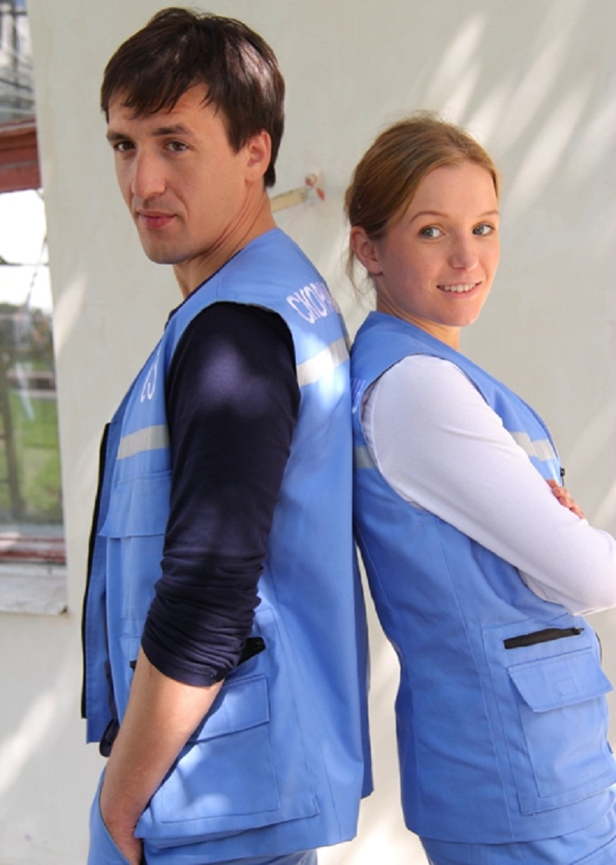
Суб'єкт злочину спеціальний. Ним є медичні працівники та інші особи, у т. ч. і службові, яким відповідна інформація стала відома у зв'язку з виконанням професійних чи службових обов'язків.
Суб'єкт злочину спеціальний.
Ним є медичні працівники та інші особи, у т. ч. і службові, яким відповідна інформація стала відома у зв'язку з виконанням професійних чи службових обов'язків.

Slide 6
Суб'єктом цього злочину не є:
а) сама особа, стану здоров'я якої стосується лікарська таємниця та її законний представник;
б) особи, яким у зв'язку з навчанням або виконанням громадських чи інших, крім професійних і службових, обов'язків, стала відома лікарська таємниця, незважаючи на те, що цим особам законами України (зокрема, Законом "Про психіатричну допомогу") також прямо заборонено її розголошувати.

Slide 7
Злочин характеризується діянням у виді розголошення лікарської таємниці, тяжкими наслідками, а також причиновим зв'язком між діянням і наслідками.
Поняття розголошення означає усну чи письмову розповідь стороннім особам про зміст документів, що містять лікарську таємницю, у т. ч. через засоби масової інформації, та інше віддання гласності певних відомостей.
Злочин вважається закінченим з моменту настання тяжких наслідків.
Злочин характеризується діянням у виді розголошення лікарської таємниці, тяжкими наслідками, а також причиновим зв'язком між діянням і наслідками.
Поняття розголошення означає усну чи письмову розповідь стороннім особам про зміст документів, що містять лікарську таємницю, у т. ч. через засоби масової інформації, та інше віддання гласності певних відомостей.
Поняття розголошення означає усну чи письмову розповідь стороннім особам про зміст документів, що містять лікарську таємницю, у т. ч. через засоби масової інформації, та інше віддання гласності певних відомостей.

Slide 8
Міри відповідальності:
штраф до п'ятдесяти неоподатковуваних мінімумів доходів громадян (850 грн.);
громадські роботи на строк до 240 годин;
позбавлення права обіймати певні посади чи займатися певною діяльністю на строк до 3 років;
виправні роботи на строк до 2 років.

Slide 9
Відповідальність у цивільному праві за свого працівника несе роботодавець,
тобто в даному випадку - лікувально-профілактичний заклад, в якому працює медичний працівник

Slide 10
Важливим, є те, що притягнення медика до кримінальної відповідальності не перешкоджає можливості вимагання з боку пацієнта або його законних представників цивільно-правового відшкодування шкоди.
Важливим, є те, що притягнення медика до кримінальної відповідальності не перешкоджає можливості вимагання з боку пацієнта або його законних представників цивільно-правового відшкодування шкоди.

Slide 11
Законодавство визначає такі умови настання цивільно-правової відповідальності у сфері медичної діяльності:
Протиправна поведінка (дія чи бездіяльність)
Заподіяння шкоди пацієнту
Причинний зв'язок між протиправністю та настанням шкідливих наслідків
Вина заподіювана шкоди.

Slide 12
Протиправність — це наявність певного відхилення від правил (норм) надання медичної допомоги, порушення суб'єктивного права пацієнта. Протиправність може виражатись як у дії, так і в бездіяльності
Шкода - це матеріальні збитки, які виражаються у зменшенні майна потерпілого пацієнта і (або) зменшенні його нематеріального блага (життя, здоров'я)

Slide 13
Причинний зв'язок між протиправністю діяння та настанням шкідливих наслідків як третя умова настання цивільно-правової відповідальності у сфері медичної діяльності полягає у встановленні реального зв'язку між діями лікаря і настанням негативних наслідків.
Про умисел мова йде у випадках, коли медичний працівник усвідомлював протиправність дій, які здійснював, і бажав настання пов'язаного з цими діями результату.

Slide 14
Необережна форма вини полягає у тому, що медичний працівник:
а) передбачив настання шкідливих наслідків, але самовпевнено сподівався на їх відвернення;
б) не передбачав настання шкідливих наслідків, хоча за необхідної уважності та завбачливості повинен був і міг передбачити ці наслідки.

Slide 15
Згідно з цивільним законодавством діє принцип презумпції вини заподіювача шкоди при наданні медичної допомоги, тому відсутність вини доводиться особою, яка вчинила правопорушення.

Slide 16
Не є розголошенням лікарської таємниці:
1) Розголошення лікарської таємниці за усвідомленою згодою особи або її законного представника;
2) передача відомостей про стан психічного здоров'я особи та про надання їй психіатричної допомоги без згоди цієї особи або без згоди її законного представника для:
а) організації надання особі, яка страждає на тяжкий психічний розлад, психіатричної допомоги;
б) провадження дізнання, досудового слідства або судового розгляду за письмовим запитом особи, яка проводить дізнання, слідчого, прокурора та суду;

Slide 17
ДЯКУЮ ЗА УВАГУ!
www.garopartners.com

